Slide 2

BPOS Introduzione
Donato Salamina
Partner Technical Consultant – Global Partner Services
Microsoft Italia

Slide 3


Technical Sales Assistance - TSA Servizio di assistenza alla vendita
“Rispondiamo a domande tecniche di prevendita e di Competition per contribuire alla chiusura opportunità di vendita”
Guida la risoluzione di problematiche tecniche in fase di prevendita
Assiste il partner nel portare a termine opportunità di vendita supportandolo tecnicamente
Offre al partner informazioni e suggerimenti per portare a termine con successo opportunità di vendita nel caso si stiano valutando anche prodotti di terze parti (Competition)

Slide 4
Technical Advisory Service - TAS Servizio di consulenza tecnica
“Supportiamo i Parner nella pianificazione e configurazione dei prodotti Microsoft presso i loro clienti”
Preparazione e invio di documentazione specifica
Supporto in fase di pianificazione, dimensionamento, configurazione e migrazione
Risposta a specifiche domande sul prodotto
Erogazione di webcast, workshop, corsi, sessioni di approfondimento personalizzate
Preparazione di ambienti di test e lab

Slide 5
Sommario
Software + Services
Suite BPOS
Sottoscrizione ed amministrazione
Strumenti software a corredo

Slide 6



SOFTWARE
Il meglio dei due mondi
Gestiti dagli utenti
Controllo ambienti
SERVIZI
Estensione strumenti e piattaforme al “cloud”
Esperienza comune su apparati differenti
Competenze esistenti senza sconvolgimenti

Slide 7






Microsoft Online Services
Soluzioni per aziende basate su servizi, erogate tramite sottoscrizione, ospitate da Microsoft, vendute attraverso Microsoft e i Partner
Microsoft Online Services
Business Productivity Online Suite

Slide 8














BPOS – versioni
Standard
Dedicata
- Clienti multipli, architettura unica
- Pensata per tutte le tipologie di business
- Nessun limite per il numero di postazioni
- Richesta di una implentazione veloce
- Cliente singolo per architettura
- 5000+ postazioni
- Ottimizzata per 20,000+
- Il cliente necessita di maggiori funzionalità

Slide 9











Sicurezza e Business Continuity
Sicurezza e disponibilità
I nostri servizi e datacenter sono protetti da molteplici livelli di protezione e standard elevati
Funzionalita primarie
Accesso sicuro ai dati
Filtri di Virus/spam
Data Center altamente sicuri
SLA del 99.9%
Continuità di Business
Disaster recovery
Customer Site
Active Directory Service
User Accounts
Internet
Microsoft data center location #1
Microsoft data center location #2
Active Directory Service
Active Directory Service
Exchange Online
SharePoint Online
…
Exchange Online
SharePoint Online
…

Slide 10

Siti disponibili
U.S. Data Center
United States
Canada
Ireland
Netherlands
China
Illinois
Europe
North America
Asia
Washigtonn
Dublin Data Center
Austria
Belgium
Denmark
Finland
France
Germany
Ireland
Italy
Netherlands
Norway
Portugal
Spain
Sweden
Switzerland
United Kingdom
India
Virginia
Hong-Kong
California
Texas
Puerto Rico
Africa
Singapore
Central and South America
Australia
Singapore Data Center
Australia*
Japan
New Zealand
Current Online locations
Other Microsoft locations

Slide 11
Siti per l’amministrazione
Microsoft Online Customer Portal https://mocp.microsoftonline.com
Administration Center https://admin.emea.microsoftonline.com
Partner Administration Center
https://partner.emea.microsoftonline.com

Slide 12
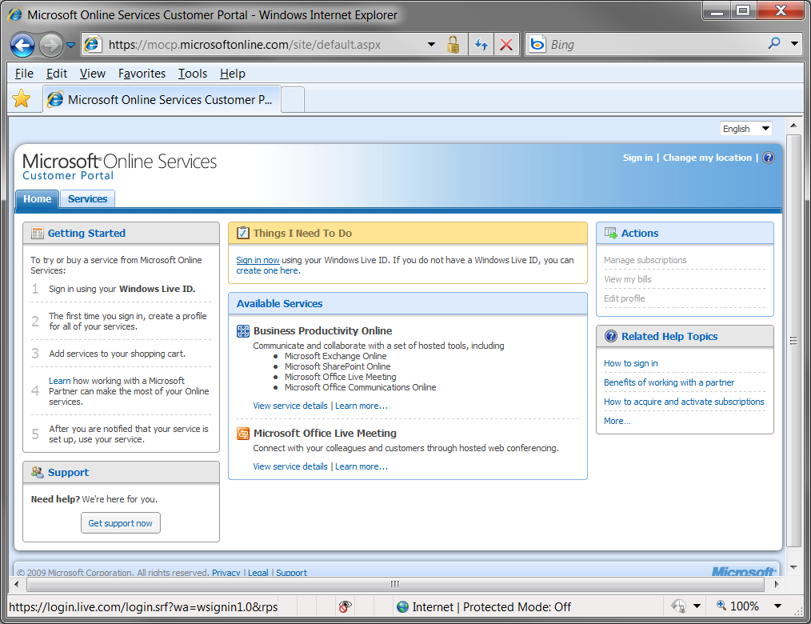
Microsoft Online Customer Portal https://mocp.microsoftonline.com

Slide 13
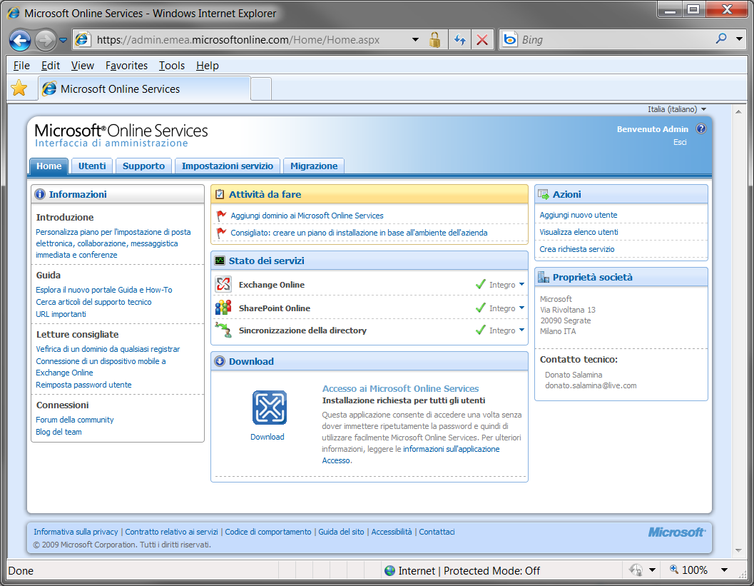
Administration Center https://admin.emea.microsoftonline.com

Slide 14
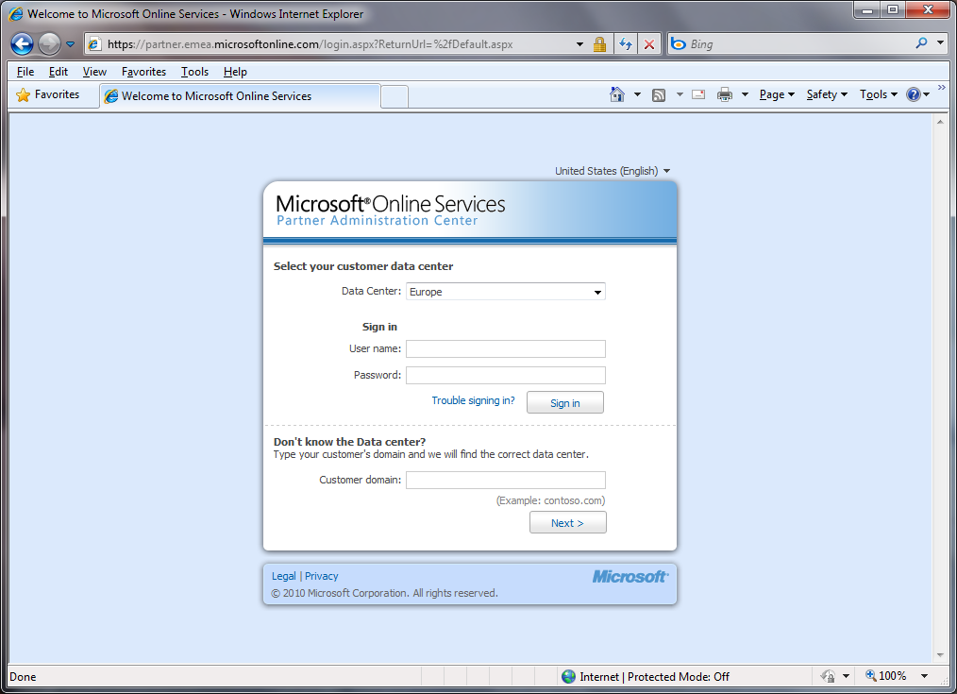
Partner Administration Center https://partner.emea.microsoftonline.com

Slide 15
Demo 1
Sottoscrizione servizi
Interfaccia di amministrazione

Slide 16
Strumenti software
La maggior parte degli strumenti è accessibile attraverso portali web
Applicazioni lato client servono per scenari specifici
Strumento | Cosa fa | Scaricabile da
Sign in | Autenticazione automatica ai servizi Online | Administration Center Company Portal Microsoft Download
Active Directory Synchronization Tool | Sincronizzazione dal directory locale verso i Microsoft Online Services | Administration Center
Strumenti di migrazione (Migration Tool) | Migrazione da Exchange locale, email IMAP/POP3 o Exchange Hosted | Administration Center

Slide 17
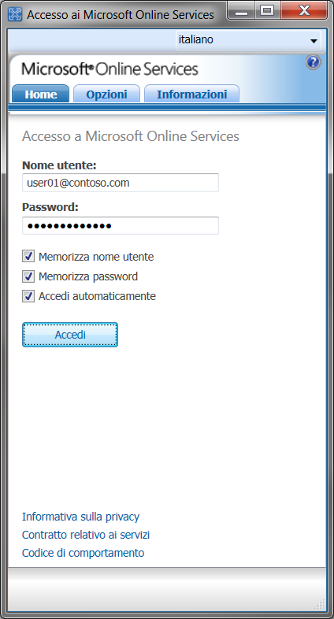
Strumento di Sing In
Punto di accesso unico per i Servizi
Configurazione automatica delle applicazioni
Gestione password
Opzioni accesso

Slide 18
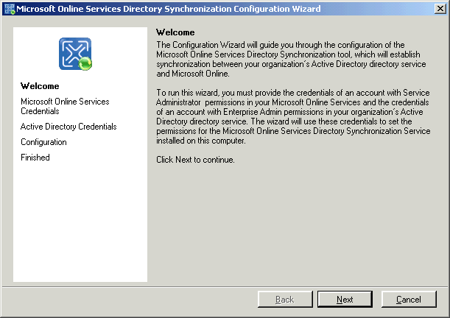
Synchronization Tool
Coesistenza
Account e gruppi foresta
No password
Account disabilitati

Slide 19
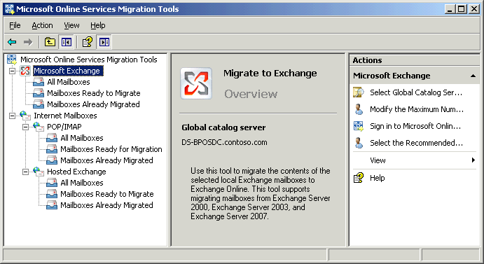
Migration Tool
Punto di accesso unico per i Servizi
Configurazione automatica delle applicazioni
Gestione password
Opzioni accesso

Slide 20
Demo 2
Creazione utente
Configurazione dei servizi sul client

Slide 21
Link utili
Microsoft Online Services http://www.microsoft.com/online/it-it/default.mspx
BPOS Standard http://www.microsoft.com/online/it-it/business-productivity.mspx
Exchange Hosted Services http://www.microsoft.com/online/it-it/exchange-hosted-services.mspx
Microsoft Online Services Help http://www.microsoft.com/online/help/it-it/bpos/index.html
Microsoft Online Services Team Blog http://blogs.technet.com/msonline/
Microsoft Online Services Customer Portal https://mocp.microsoftonline.com/
Microsoft Online Services Administration Center https://admin.emea.microsoftonline.com/
Microsoft Exchange – Oulook Web Access https://admin.emea.microsoftonline.com/
Per i Partner: https://www.quickstartonlineservices.com

Slide 22
Per qualunque domanda o richesta di approfondimento tecnico su questa o altre tematiche ci potete contattare nei seguenti modi
Assistenza tecnica alla vendita (TSA) Certified e Gold Certified Partner 02 7039 2626 opz. 3 oppure ittsa@microsoft.com
Servizio di consulenza tecnica (TAS) Gold Certified Partner 02 7039 2626 opz. 4 oppure ittas@microsoft.com

Slide 23

© 2007 Microsoft Corporation. All rights reserved. Microsoft, Windows, Windows Vista and other product names are or may be registered trademarks and/or trademarks in the U.S. and/or other countries.
The information herein is for informational purposes only and represents the current view of Microsoft Corporation as of the date of this presentation. Because Microsoft must respond to changing market conditions, it should not be interpreted to be a commitment on the part of Microsoft, and Microsoft cannot guarantee the accuracy of any information provided after the date of this presentation. MICROSOFT MAKES NO WARRANTIES, EXPRESS, IMPLIED OR STATUTORY, AS TO THE INFORMATION IN THIS PRESENTATION.

